Slide 1
РАЗРАБОТКА И АПРОБАЦИЯ МЕТОДА ПРЕДЪЯВЛЕНИЯ СТИМУЛЬНОГО МАТЕРИАЛА ПРИ ТЕСТИРОВАНИИ МНОЖЕСТВЕННОГО ИНТЕЛЛЕКТА ТЕХНОЛОГИЕЙ ВИБРОИЗОБРАЖЕНИЯ
1-я Международная научно-техническую конференция Современная психофизиология. Технология виброизображения (Vibraimage).
Николаенко я.Н.

Slide 2
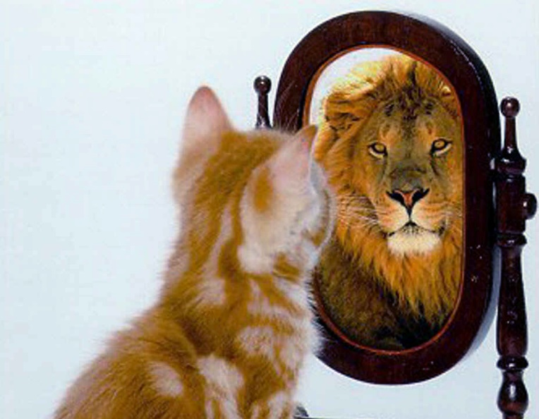
Психологические тесты и их валидность
Психологические тесты основаны на результатах самооценки, субъективного представления человека о своих способностях, характере, ценностных ориентациях и других составляющих личности
Notes:
Прежде чем перейти к обсуждению критериев отбора стимульного материала, необходимо остановиться таких понятиях как «психологический тест», «психофизиологические параметры» и «валидность результатов». Привлечение данных понятий позволяет обосновать необходимость в стимульном материале при проведении тестирования. Остановимся подробнее:
Диагностическая или предсказательная ценность психологического теста зависит от того, насколько он может служить индикатором относительно широкой и важной области поведения (в том числе – профессиональной самореализации). Задания теста не обязательно должны иметь близкое сходство с поведением, для предсказания которого тест предназначен. Важно наличие эмпирического соответствия между поведением и тестом на него ориентированным. В то же время, степень сходства между тестируемыми образцами поведения и прогнозируемым поведением может широко варьировать. В том числе, необходимо соответствие между характеристиками деятельности человека в ситуации тестирования и в других ситуациях

Slide 3
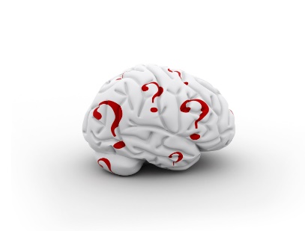
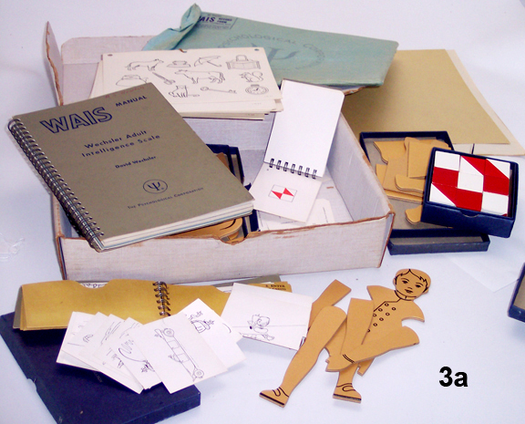
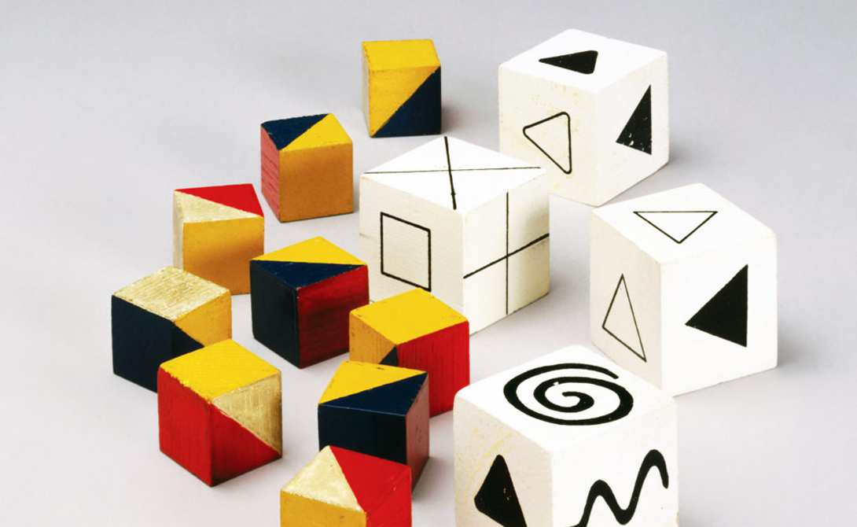
Способности или все-таки интеллект?
Под тестами специальных способностей понимают возможность измерения уровня развития отдельных аспектов интеллекта, преимущественно обеспечивающих эффективность в конкретных, достаточно узких областях деятельности, а не общего уровня интеллектуального развития
Notes:
«Интеллект» и «способности» - части целого или независимые переменные? Анализ тестов способностей подразумевает определенное отношение к этим понятиям. Традиционные тесты специальных способностей по факту измеряют различные аспекты интеллекта, которые обеспечивают эффективность в конкретных узких областях деятельности. Однако сам интеллект, понимается как неделимое целое - “general intelligence”, отраженный IQ баллами. Напротив, согласно теории множественного интеллекта Гарднера (Gardner H, 1983) речь идет не об «аспектах интеллекта», а о самостоятельных, дискретных формах интеллекта т.е. множественном интеллекте (МИ). Таким образом, автор концепции МИ отрицает подход, в котором интеллект рассматривается как неделимое целое, измеряемое классическими IQ-тестами.

Slide 4
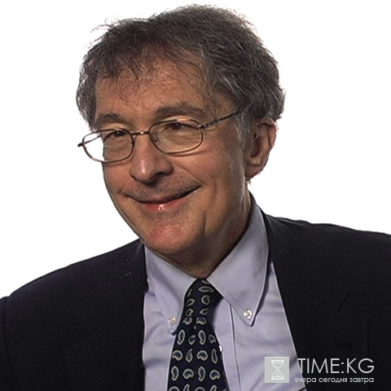
VibraMI и множественные
интеллекты Г. Гарднера
Множественные интеллекты равноценны и независимы друг от друга. Каждый из них представляет собой свой особый способ взаимодействия с окружающей действительностью, способность человека решать проблемы или ставить новые проблемы, ценные в рамках данной или нескольких культур.
Notes:
Согласно теории множественного интеллекта Говарда Гарднера речь идет не об «аспектах интеллекта», а о самостоятельных, дискретных формах интеллекта т.е. множественном интеллекте (МИ). Автор концепции МИ отрицает подход, в котором интеллект рассматривается как неделимое целое (the “general intelligence”) измеряемое классическими IQ-тестами. Множественные интеллекты Гарднера равноценны и независимы друг от друга. Каждый из 7 базовых типов интеллекта представляет собой свой особый способ взаимодействия с окружающей действительностью, отражает способность к той или иной области обучения. Данная модель интеллектов позволяет эффективно прогнозировать направленность профессиональной деятельности в максимально комфортных (с точки зрения самореализации) областях обучения.

Slide 5
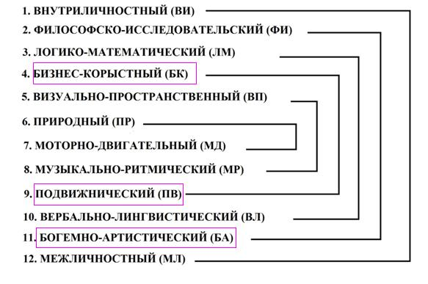
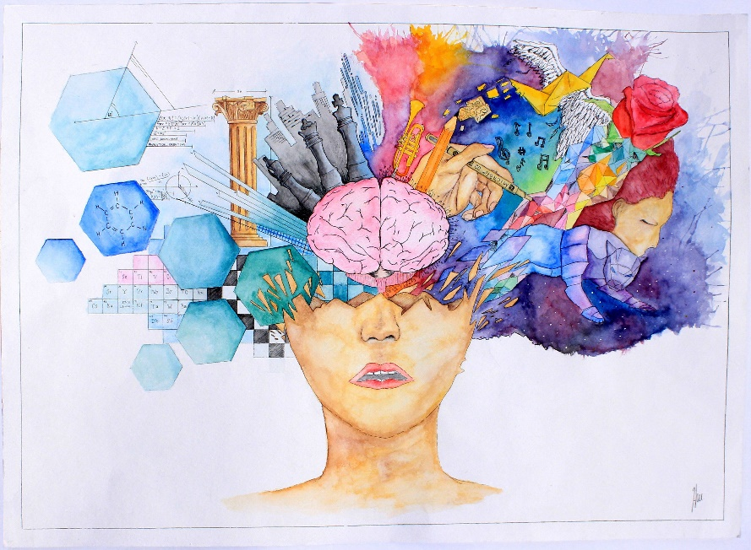
Расширенная и дополненная классификация множественных интеллектов по Гарднеру
Notes:
В программе ВибраМИ, основанной на технологии виброизображения, представлена дополненная и расширенная до 12 типов классификация множественных интеллектов Гарднера, с указанием возможности к самореализации в конкретной профессиональной сфере. Классификация дополнена бизнес-корыстным, подвижническим и богемно-артистическим типами МИ. Опросник в 24 вопроса, позволяющий диагностировать степень выраженности каждого, из множественных интеллектов на основе текущего психофизиологического состояния и сознательных ответов испытуемого. Полученный профиль множественного интеллекта, можно рассматривать с позиции индивидуального профиля способностей, сферы интересов и предпочтений

Slide 6
Линейно-оппозиционная структура Gardner_12
В структуру опросника Gardner_12 заложен дифференциально-стрессовый подход, который подразумевает ситуацию вынужденного выбора. Респонденту предлагается ответить на 12 пар вопросов дополненных изображениями – стимулами.
Notes:
В основу создания опросника Gardner_12 был заложен дифференциально-стрессовый подход, подразумевающий ситуацию вынужденного выбора из 2-х вопросов со стороны респондента. Опросник Gardner_12 состоит из 12 пар вопросов дополненных фотографическими стимулами. Вопросы составлены таким образом, чтобы для каждого типа интеллекта человек с развитым данным типом интеллекта, на первый вопрос пары отвечал ДА, а на второй – НЕТ. Такая линейно-оппозиционная форма тестирования является менее комфортной для респондента, чем стандартное психологическое тестирование т.к. подразумевает искусственно смоделированную ситуацию выбора из потенциально взаимоисключающих понятий. Тестирование сферы профессиональных интересов и предпочтений в таком режиме дает более точный результат, чем прямое анкетирование сферы интересов традиционными психологическими методиками. Рассмотрим типичные ошибки, возникающие в процессе подбора стимульного материала и составлении вопросов (на примере внутриличностного типа МИ).

Slide 7
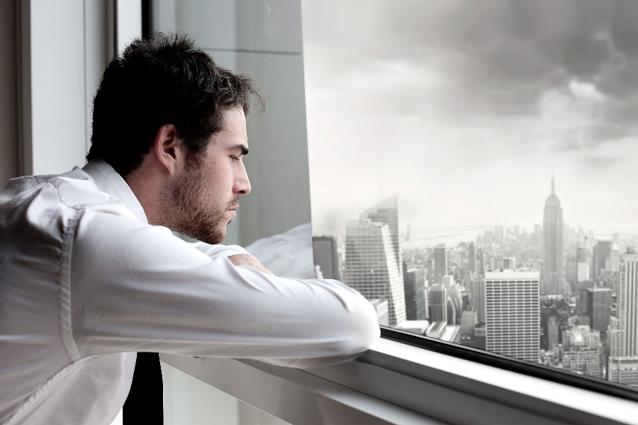
Дифференциально-стрессовый подход в Gardner_12
Внутриличностный МИ:
Я люблю одиночество и тишину во время работы и размышлений
Обычно я свободно общаюсь с незнакомыми людьми
Notes:
Например, пара вопросов приуроченная к внутриличностному интеллекту: тяга к общению противопоставляется уединённому образу жизни, как категория зоны комфорта. Комфортнее выполнять поставленные задачи самостоятельно или процессе взаимодействия с другими участниками.

Slide 8
Типичные ошибки в формулировании вопросов: фактор социальной желательности
Природный тип МИ
Не правильная формулировка | Правильная формулировка
11. В дикой природе есть своя красота и величие | 11. Лучше жить на природе, чем в городе
12. Ровный асфальт лучше, чем живописный пейзаж | 12. Мегаполис - олицетворяет прогресс человечества
Notes:
Теперь рассмотрим пример, типичных ошибок возникающих при формулировании вопросов (на примере природного типа МИ). Постановка вопроса в режиме «нравится/не нравиться», без акцента на структурных компонентах приводит к появлению ответов «повышенной социальной желательности». Оказывается, что любить природу это современно, модно и пр. Респондент сознательно лжет или убеждает себя в том, что очень любит природу. Иными словами – обманывает себя. По итогам такого тестирования, оказалось что подавляющее большинство людей склонны к природному типу МИ, но по формальным признакам. Эти люди, отвечая на вопросы опросника давали социально желательные ответы и при этом, одновременно старались убедить себя что это так и есть. Средние значения полученные по природному типу МИ, в данной версии формулировок вопросов , составили 80%.

Slide 9
Типичные ошибки в формулировании вопросов: конфликт желаний и возможностей
Природный тип МИ
Не правильная компановка | Правильная компановка
11. Лучше жить на природе, чем в городе | 11. Лучше жить на природе, чем в городе
12. Копаться в земле – сомнительное удовольствие | 12. Мегаполис - олицетворяет прогресс человечества
Notes:
В идеале образ жизни и интересы человека связаны. Трудность заключается в том, что индивидуальные предпочтения часто расходятся с индивидуальными возможностями. Жить в городе или жить за городом – сложная дилемма, которую решает современный человек. В этой дилемме все чаще ведущая роль принадлежит таким фактором как: финансовая возможность, доступность транспортных магистралей и другие параметры физического комфорта. Еще один фактор, способный исказить понимание природного типа МИ: ассоциативный ряд. Для многих людей слово «природа» ассоциируется с землей, почвой, грязью т.е. носит негативный оттенок. В итоге, дилемма где жить на природе или в городи усиливается дополнительным негативным ассоциативным рядом – землей, как почвой.

Slide 10
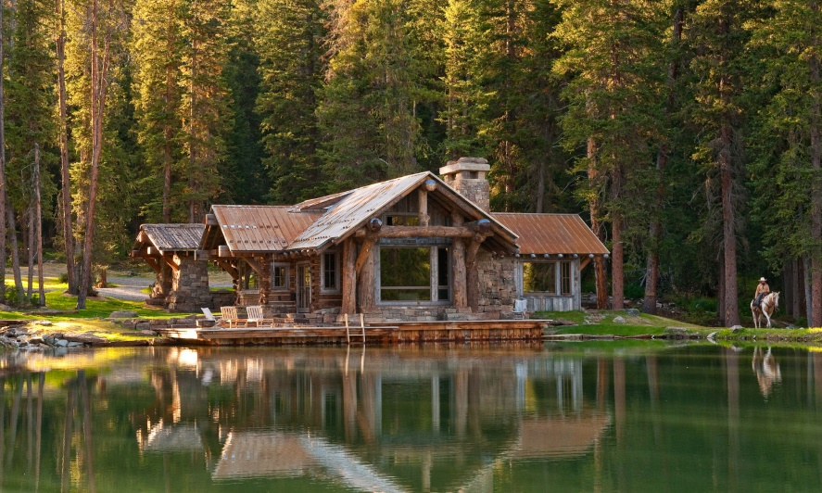
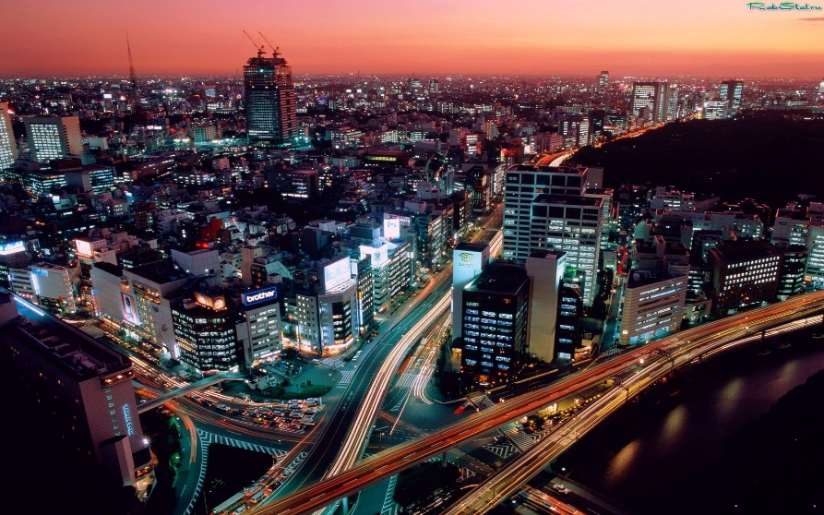
Оригинальная (правильная) версия вопросов и стимульного материала:
Природный тип МИ:
11. Лучше жить на природе, чем в городе
12. Мегаполис - олицетворяет прогресс человечества
Notes:
Что получилось в итоге? Оказалось что, в независимости от реальной локализации места проживания, потребность в ее изменении сохраняется у многих людей. Физический комфорт не подменяет комфорт психологический. Таким образом, человеку предлагается решить эту нравственную проблему: где ему будет лучше жить, на природе или в городе. Стимульный материал к оригинальной версии вопроса 11 совмещает в себе атрибутика комфортного образа жизни и проживания на природе

Slide 11
Типичные ошибки в подборе стимульного материала
ОШИБКИ
Избыточное эмоциональное давление
Эмоциональное зашумление
Влияние социальных стереотипов
Субъективность (проекция собственного жизненного опыта)
Notes:
Остановимся подробнее на проблеме подбора стимульного материала. Изначально наличие стимульного материала обусловлено необходимостью усилить эмоционально информационную нагрузку вопросов. Трудность в его подборе заключается в дозировании эмоциональной нагрузки т.к. необходим эффект усиления, а не эмоционального зашумления.

Slide 12
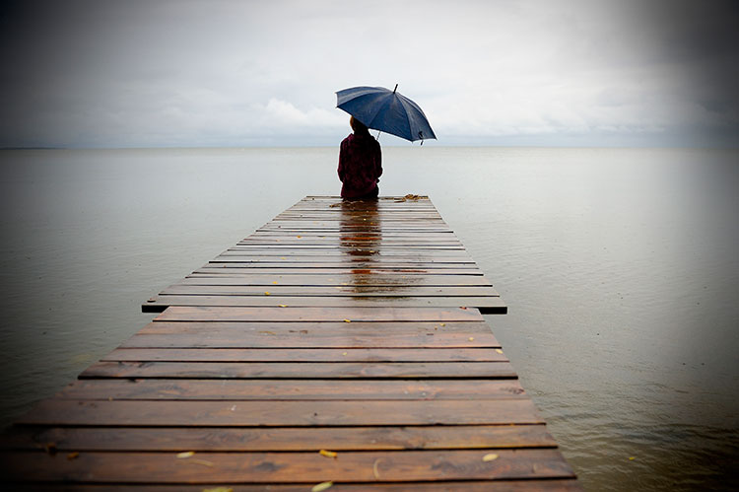
Ошибки в подборе стимульного материала: избыточное эмоциональное давление
Вопрос 1. Я люблю одиночество и тишину во время работы и размышлений
Не правильное фото: с избыточным эмоциональным давлением
Правильное фото: с дозированной эмоциональной нагрузкой
Notes:
Фотография не должна вызвать бо́льший эмоциональный отклик, чем содержание вопроса. При просмотре данного изображения, акцент с зоны комфорта (одиночество и тишина) во время работы смещается в область отрицательных, а в ряде случаев – болезненных переживаний (одиночество личности, депрессии), чего не должно быть.

Slide 13
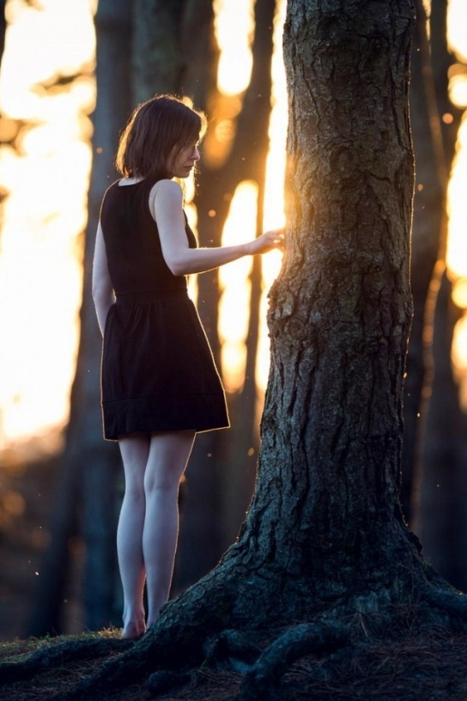
Ошибки в подборе стимульного материала: эмоциональное зашумление
Вопрос 1. Я люблю одиночество и тишину во время работы и размышлений
Правильное фото: акцент на условиях реализации профессиональной деятельности
Не правильное фото: избыточное эмоциональное давление, со смещением в область фобий
Notes:
На слайде представлено фото с избыточным эмоциональным давление, лева. И правильно подобранное фото, с акцентом на условиях реализации профессиональной деятельности (справа).

Slide 14
Ошибки в подборе стимульного материала: влияние социальных стереотипов
Вопрос 1. Я люблю одиночество и тишину во время работы и размышлений
Не правильное фото: одинокий = несчастный
Правильное фото: одиночество, как состояние, а не свойство личности
Notes:
Еще один пример типичных ошибок в подборе стимульного материла. Влияние социальных стереотипов восприятия: «одинокий», как синоним - «несчастный». Вместо, «одиночество», как состояние, а не свойство личности; «одиночество», как зона комфорта

Slide 15
Выводы
Линейно-оппозиционная форма тестирования более надежна, чем традиционный (суммарный) тестовый подход.
В процессе подбора вопросов и стимульного материала имеются трудности в дозировании информационной и эмоциональной составляющей.
Достаточно трудно выявить адекватные стимулы для статистически устойчивой психофизиологической реакции.
Notes:
ВЫВОДЫ
Линейно-оппозиционная форма тестирования подразумевает искусственно смоделированную ситуацию выбора из потенциально взаимоисключающих понятий и является более надежной, чем традиционный (суммарный) тестовый подход.
В процессе подбора вопросов и стимульного материала имеются трудности в дозировании информационной и эмоциональной составляющей.
Достаточно трудно выявить адекватные стимулы для статистически устойчивой психофизиологической реакции широких групп испытуемых к определенным типам множественного интеллекта, без многократных пилотажных исследований.

Slide 16
Спасибо за внимание!
Николаенко Яна Николаевна,
кандидат психологических наук
nikolaenko@elsys.ru
www.elsys.ru
www.psymaker.com

